Slide 1
权限分配手册

Slide 2
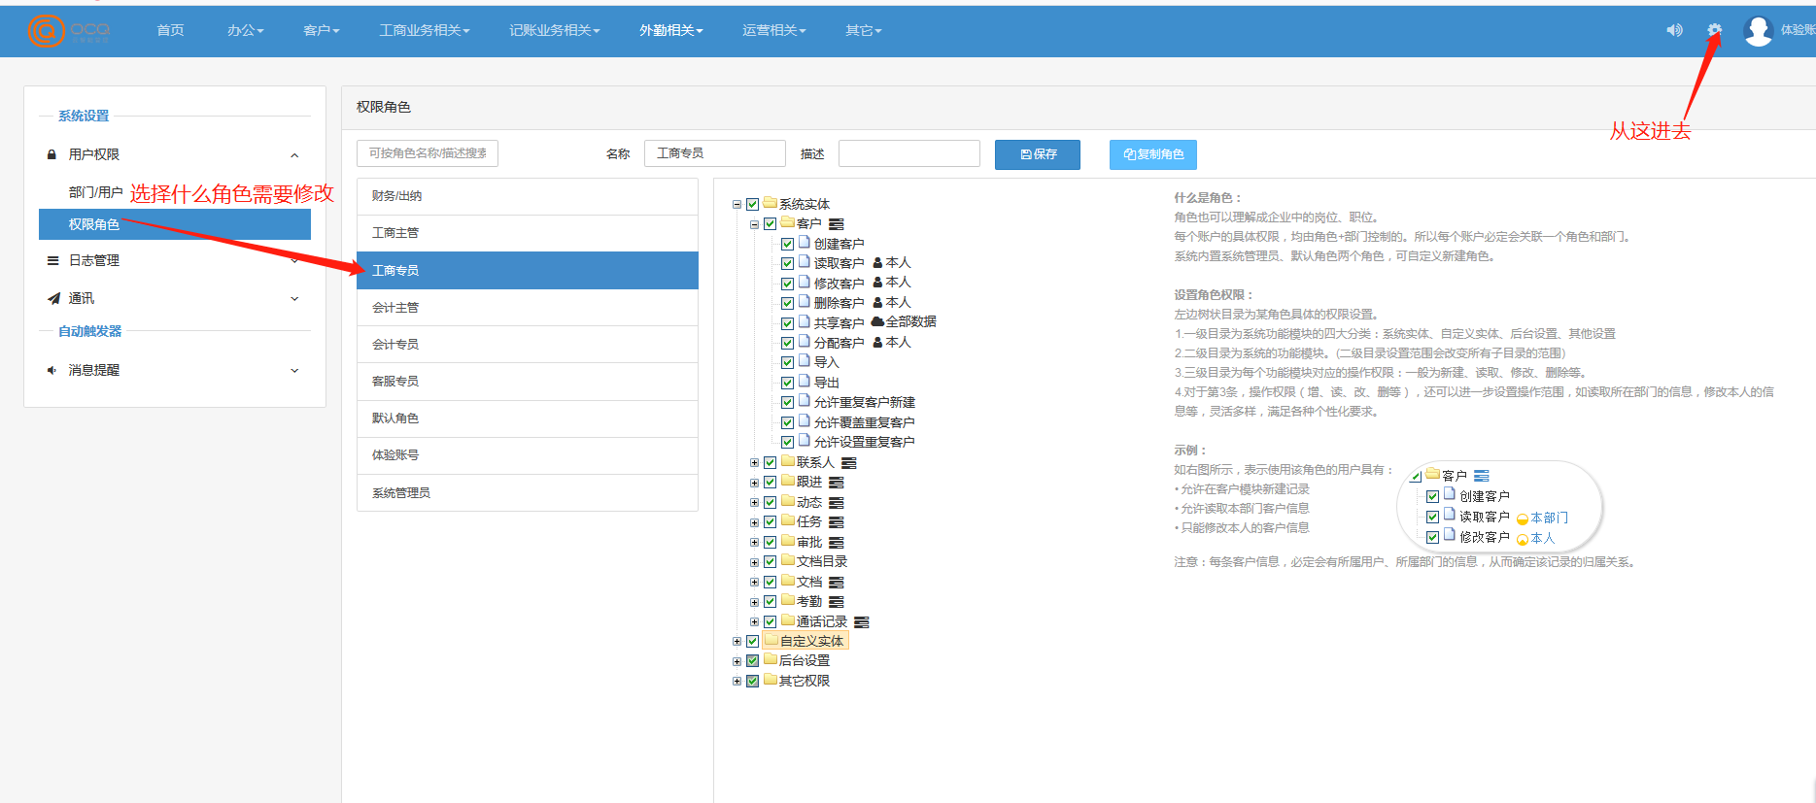
1：首先：点击设置齿轮 系统设置里面的用户权限 权限角色
选择您要修改的角色

Slide 3
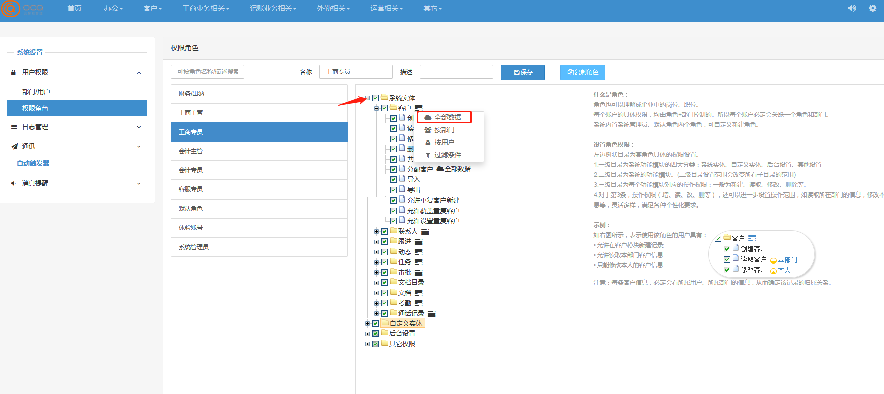
2：比如：工商专员能读取全部的客户数据，并能对所有客户进行操
作 全部数据

Slide 4
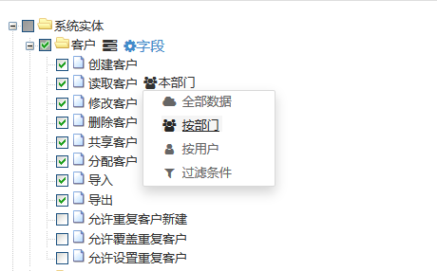
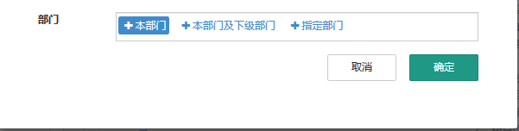
如：工商专员读取客户的时候只能看到本部门的
按部门：本部门及下级部门，或者指定一个部门的

Slide 5
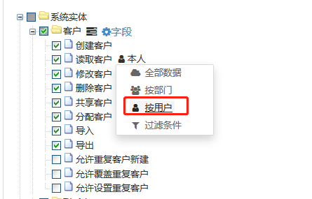
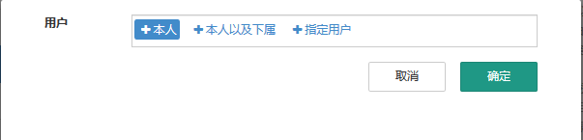
如：工商专员读取客户时只能看到本人的
按用户: 本人 本人及下属的 或指定一个用户的

Slide 6
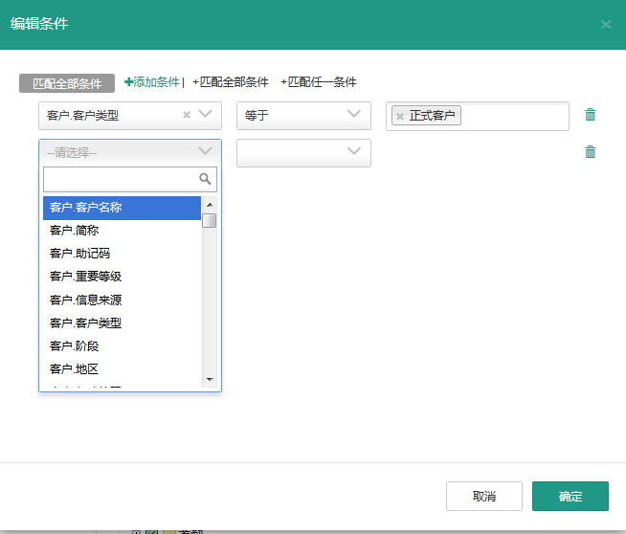
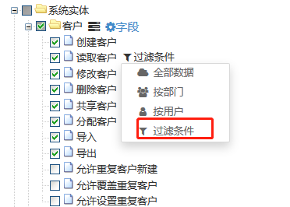
如：工商专员只能看到 客户类型是正式客户的
*可添加设置多个过滤条件哦，按照模块中的一些指定字段的
值为条件查看数据

Slide 7
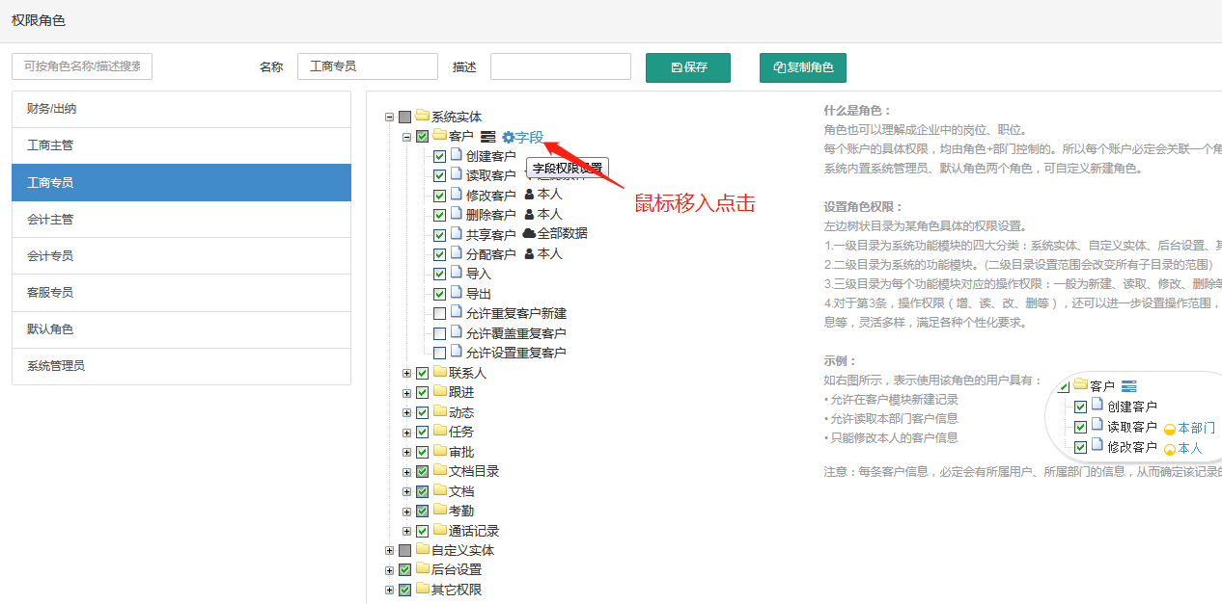
精确的设置字段权限：

Slide 8
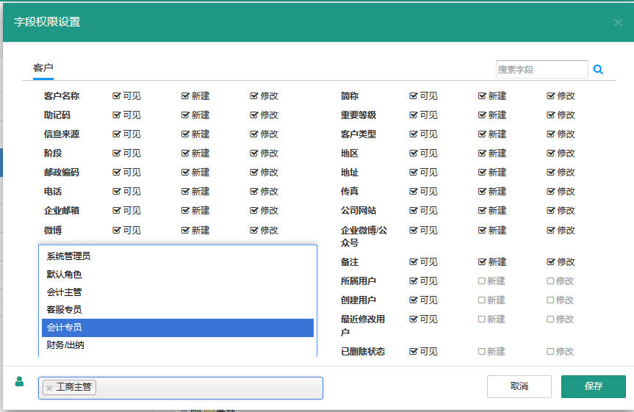
某个字段的设置，可见，新建，修改。还可搜索字段。
设置完成之后还可选择应用到的角色

Slide 9
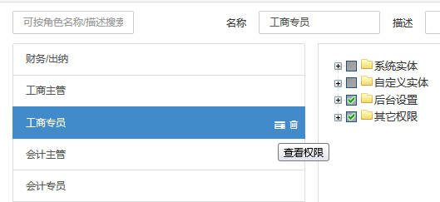
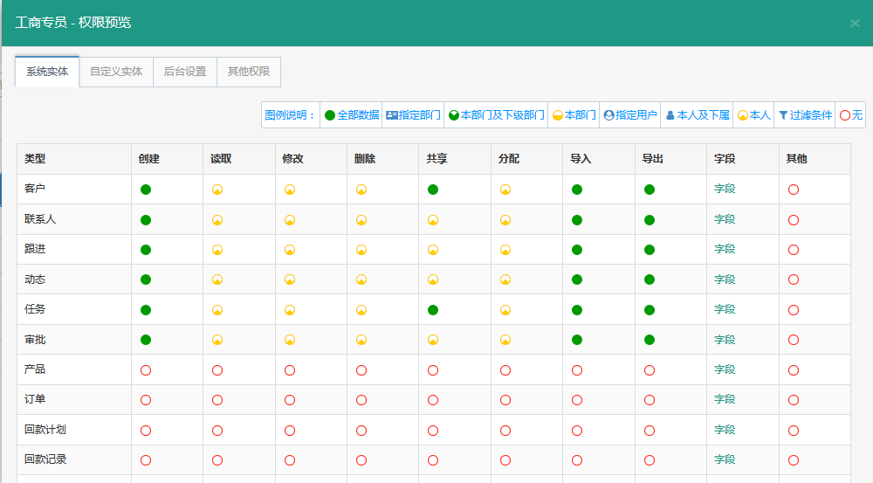
预览角色

Slide 10
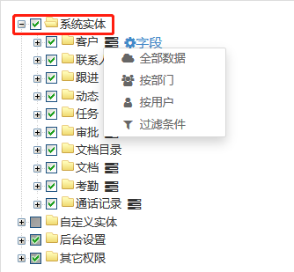
系统实体：系统预设模块得一些权限设置
系统实体主要对系统预设模块的权限进行设置

Slide 11
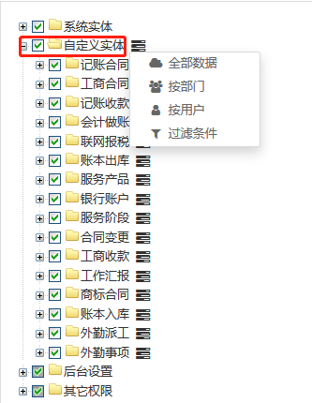
自定义实体：用户按需求添加的模块权限设置
自定义实体就是系统中按照需求后期加上的模块，
按照个人职位的实际需求来设置

Slide 12
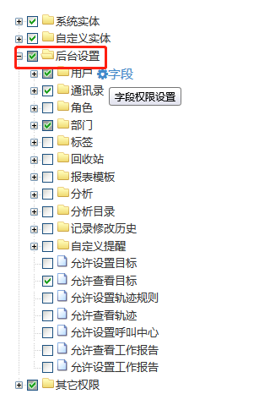
后台设置：后台一些数据管理和消息设置
后台设置模块得时候记得勾选一下回收站哦，他会把一些
删掉的数据保存起来，可以还原的。
分析主要是分析报表，
分析目录是指分析模块
左边的导航栏。

Slide 13
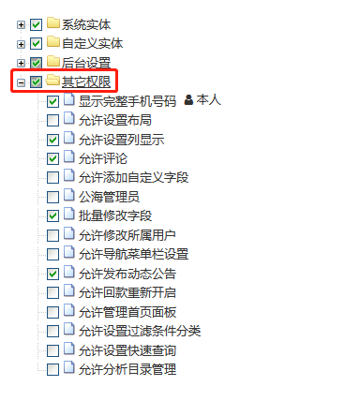
其他权限：系统其他的权限设置
主要是一些系统布局方面的权限，一般是系统管理员
进行操作

Slide 14
无论是创建，读取，修改，删除，共享，分配~都相似，都可以按照您公司的一个规则来自定义设置的。想让这个权限看到什么或者无法看到什么。

